Slide 1
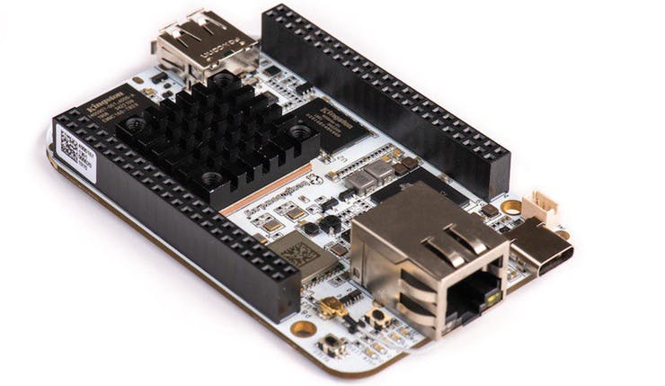
Masterproef Arno Plaetinck

Slide 2
Inhoud
Verwezenlijkingen
Uitdagingen en volgende stappen

Slide 3
Verwezenlijkingen
Draaien van pyrennvoorbeeldprogrammas:
Example_gradient
Example_compair
Example_pt2
Programmas die nog niet werken:
Mnist classification (MNIST-picklebestand)
Exammple_friction (Runtime warning)

Slide 4
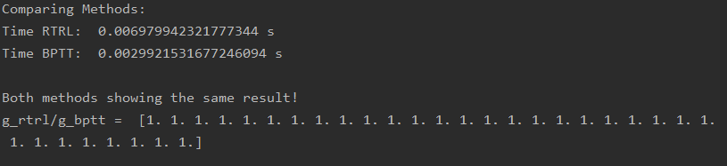
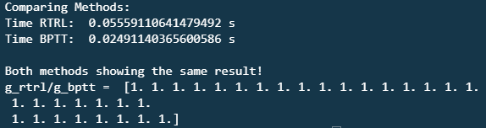

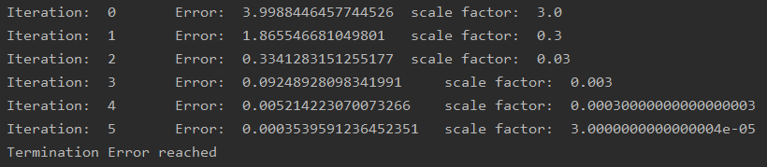
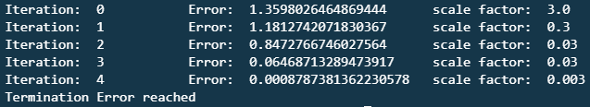
Resultaten

Slide 5
Uitdagingen en volgende stappen
Laatste programmas ook laten runnen
Code schoonmaken voor resultaten uit te halen
Te bepalen parameters (tijd, iteraties,…)

